Slide 1
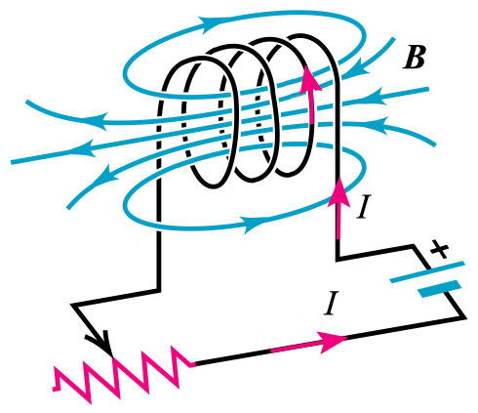
11.3 自感和互感
自感
当通过回路中的电流发生变化时，引起穿过自身回路的磁通量发生变化，从而在回路自身产生感生电动势的现象称为“自感现象”。所产生的电动势称为“自感电动势” 。

Slide 2
11.3 自感和互感
L称为自感系数简称自感。单位：“亨利”（H）
自感系数 L 取决于回路线圈自身的性质（回路大小、形状、周围介质等），与电流 I 无关 。
自感系数描述线圈电磁惯性的大小

Slide 3
11.3 自感和互感
如果回路自身性质不随时间变化，则：
回路中的自感系数，在量值上等于电流随时间的变化率为一个单位时，在回路中产生自感电动势的绝对值。
式中负号（-）表示：自感电动势的方向总是阻碍本身回路电流的变化 。

Slide 4
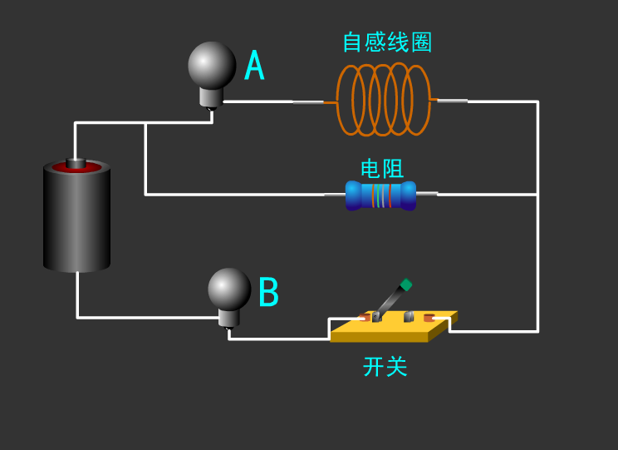
11.3 自感和互感
https://www.ixigua.com/6938289959757414942
https://www.bilibili.com/video/BV14g41157qq/

Slide 5
11.3 自感和互感
例11.10 长为 l 的螺线管，横断面为 S，线圈总匝数为 N ，管中磁介质的磁导率为μ ，求自感系数。
解：
S
l

Slide 6
11.3 自感和互感
例11.11 有一电缆，由两个“无限长”的同轴圆桶状导体组成，其间充满磁导率为μ 的磁介质，电流I从内桶流进，外筒流出。设内、外桶半径分别为R₁和R₂，求长为l的一段导线的自感系数。
解：
r
dr

Slide 7
11.3 自感和互感
由于一个载流回路中电流发生变化而引起邻近另一回路中产生感生电流的现象称为“互感现象”，所产生的电动势称为 “互感电动势”。
互感
1
2
I₁
I₂
M称为互感系数简称互感
单位：亨利（H）

Slide 8
11.3 自感和互感
根据法拉第电磁感应定律：
若M 保持不变，则：

Slide 9
11.3 自感和互感
互感系数在数值上等于一个线圈中电流随时间的变化率为一个单位时，在另一个线圈中引起互感电动势的绝对值。
式中的负号表示：在一个回路中引起的互感电动势要反抗另一个回路中的电流变化。
互感系数M是表明两耦合回路互感强弱的物理量

Slide 10
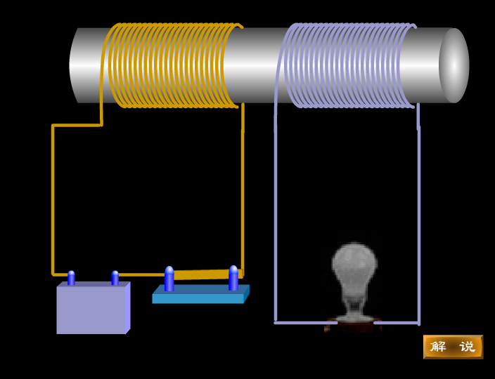
11.3 自感和互感
https://www.bilibili.com/video/av287833633/

Slide 11
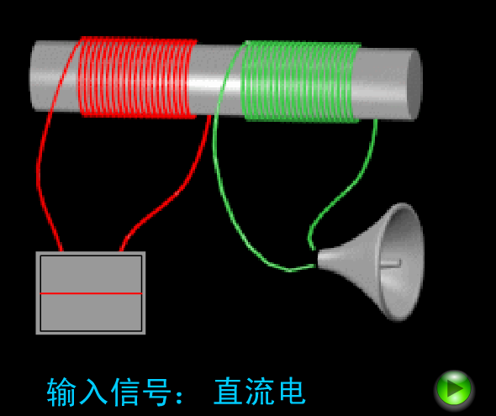
11.3 自感和互感
电路耦合

Slide 12
11.3 自感和互感
例11.12 设在一长为l = 1m，横断面积S =10cm²，密绕 N₁ =1000匝线圈的长直螺线管中部，再绕N₂=20匝的线圈。（1）计算互感系数（2）若回路1中电流的变化率为10 A/s。求回路2中引起的互感电动势。（3）M和L的关系。
解：
S
l
(1)
(2)

Slide 13
11.3 自感和互感
(3)
同理：
一般情况：
k 称为“耦合系数”
0 ≤ k ≤ 1

Slide 14
11.3 自感和互感
例11.13 有一无限长直导线，与一边长分别为 b 和 l 的矩形线圈在同一平面内，求它们的互感系数。
I
l
r
dr
a
b

Slide 15
11.3 自感和互感
解：
I
l
r
dr
a
b

Slide 16
11.4 磁场的能量

Slide 17
11.4 磁场的能量
开关拉开时，灯泡反而闪亮一下。为什么?
通电线圈中储藏着能量。
从另一角度说是自感电动势作了功。

Slide 18
11.4 磁场的能量
自感磁能
自感电动势：
R
ε
L
在dt时间内电源电动势反抗自感电动势所做的功：
i
S
自感磁能：

Slide 19
11.4 磁场的能量
长直螺线管为例：
磁场的能量密度：
任意磁场中储存的能量

Slide 20
11.4 磁场的能量
比较电场能量与磁场能量
电容器储能
自感线圈储能
电场能量密度
磁场能量密度

Slide 21
11.4 磁场的能量
例11.14 真空中，一根长直电缆，由半径为R₁ 和R₂的两同轴圆筒组成，稳恒电流I经内层流进外层流出。 试计算长为 l 的一段电缆内的磁场能量。
R₂
R₁
I
I
R₁
r
dr
R₂

Slide 22
11.4 磁场的能量
R₂
解：
R₁
I
I

Slide 23
11.4 磁场的能量
方法二：
先计算自感系数
能量法求自感系数

